Slide 1
Fizika aplink mus
LSMU gimnazija
Darbą atliko: Guste Bajarkeviciute 7c
Vaiva Klemkaite 7c
Mokytoja: Eglė Milčė

Slide 2
Turinys:
Kas yra tankis?
Kaip apskaičiuojamas tankis
Bandymas nr.1
Rezultatai
Bandymas nr.2
Rezultatai
Klausimai

Slide 3
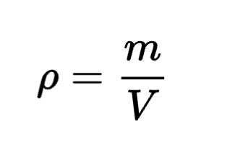
Tankis (ρ)
Medžiagos tankis (žymima ρ) – fizikinis dydis, rodantis medžiagos masę tūrio vienete. Taigi, kuo didesnis tankis, tuo daugiau masės tenka tūrio vienetui.

Slide 4
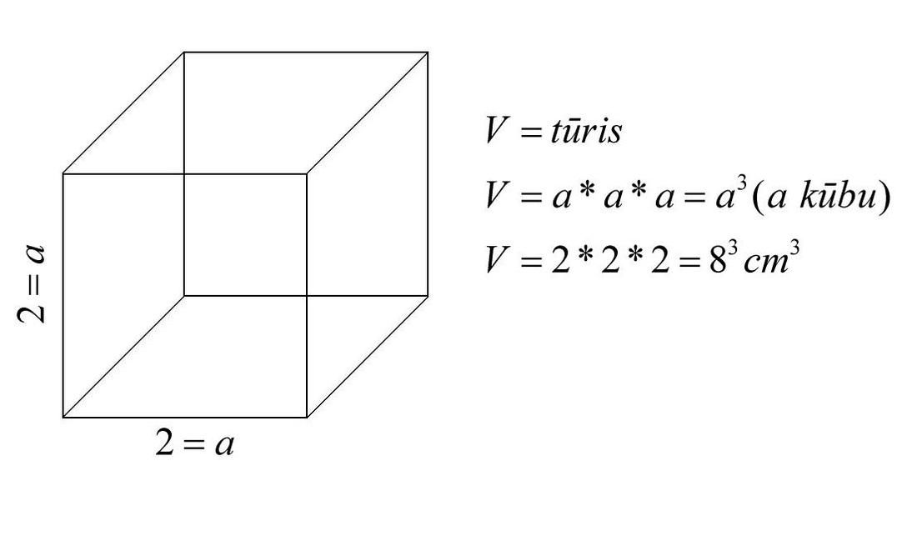
Turis (V)
Kai kurių kietų objektų (pvz., obuolio) tūris - V, gali būti sužinomas panardinant į vandenį ir išmatavus išstumto vandens kiekį (tūrį). Tam naudojami matavimo cilindrai.
Paprasčiausia tūrio formulė, skirta apskaičiuoti kubo tūrį, yra V = a3 (čia a – kubo briauna).

Slide 5
Mase (m)
Masė tai fizikinis dydis, kuriuo yra matuojamas kūno svoris. Žymime m,
Pagrindiniai masės matavimo vientai yra mg, g, kg, t.
Masė matuojama svarstyklėmis.

Slide 6
Apie ka mes??
Mes, kaip ir daugelis, mėgstame saldumynus. Bandelės, pyragai, keksiukai… Įvairovė didelė, tačiau jie visi turi bendrą ingridientą. Tai yra kepimo milteliai. Nusprendėme išsiaiškinti kaip keičiasi keksiukų fizikiniai dydžiai - tūris, masė ir medžiagos tankis, keičiant kepimo miltelių kiekį.

Slide 7
BANDYMAS 1
Tikslas: išsiaiškinti, kaip keisis keksiukus apibūdinantys fizikiniai dydžiai (masė, tūris ir tankis), juos kepant su kepimo milteliai ir be jų.
Hipotezė: kepant keksiukus su kepimo milteliais, vieno keksiuko tūris bus didesnis, nei keksiukų be kepimo miltelių, tuo pačiu keisis ir tankis.
Priemonės: keksiukų tešla, kepimo milteliai, liniuotė, svarstyklės.

Slide 8
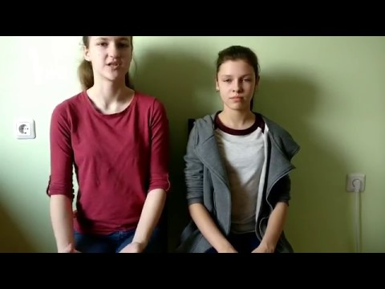

Slide 9
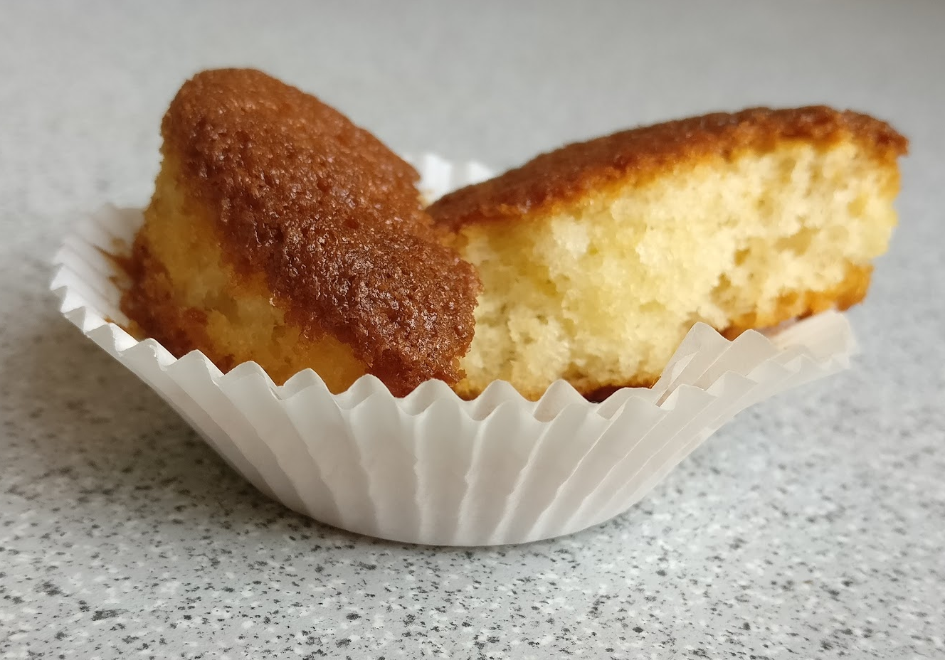
Siek tiek teorijos..
ORO
TARPELIAI
Kaip veikia kepimo milteliai?
Kepimo milteliai yra soda, kuri reaguodama su rūgštimi išskiria dujas. Tos dujos sudaro mažus oro tarpelius, todėl keksiukų tūris padidėja.

Slide 10
Rezultatai
 | 1. | 2. | 3.
Kepimo miltelių ir tešlos santykis | 0:200 | 2.5:198 | 5:195
Tūris prieš | 15 ml | 15 ml | 15 ml
Tūris po | 15.7 ml | 28.2 ml | 29.4 ml
Masė prieš | 16 g | 16 g | 16 g
Masė po | 13 g | 13 g | 13 g
Tankis prieš | 1,06g/cm³ | 1,06g/cm³ | 1,01g/cm³
Tankis po | 1,01g/cm³ | 0,46g/cm³ | 0,44g/cm³

Slide 11
Keli pastebejimai
Keksiukai be kepimo miltelių beveik nepakeitė savo tūrio
Keksiukų su kepimo milteliais tūris padidėjo beveik dvigubai, masė sumažėjo dėl vandens garavimo kepimo metu
Visų keksiukų masė sumažėjo, dėl vandens garavimo kepimo metu, bet liko tarpusavyje vienoda

Slide 12
BANDYMAS 2
Tikslas: išsiaiškinti, kaip pasikeis grietinėlę apibūdinantys fizikiniai dydžiai ją išplakus.
Hipotezė: Grietinėlės tūris ją išplakus padidės, o tankis sumažės.
Priemonės: grietinėlė, plaktuvas, matavimo indas, svarstyklės

Slide 13
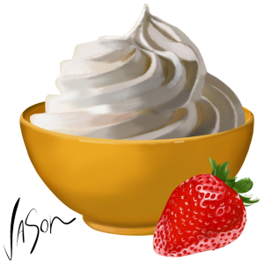
Siek tiek teorijos..
Kodėl išplakus grietinėlę jos tūris padidėja?
Plakant tarp grietinėlės molekulių įsimaišo oro molekulių, todėl pasikeičia tūris, bet ne masė.

Slide 14
Rezultatai
 | Prieš | Po
Masė | 240 g | 240 g
Tūris | 240 ml | 500 ml
Tankis | 1 g/cm³ | 0.48 g/cm³

Slide 15
Mase nepriklauso nuo turio

Slide 16
Klausimai
Kiek svers 200 g grietinėlės ją išplakus?
Ar į pyrago tešlą įdėjus daugiau kepimo miltelių galime tikėtis sunkesnio pyrago?
Kurie keksiukai skanesni: su grietinėle ar be?
Su kokiomis molekulėmis susimaišo grietinėlės molekulės ją plakant?
Nuo ko priklauso medžiagos tankis kepant keksiukus?
Kaip apskaičiuojamas tankis?
Ar priklauso medžiagos masė nuo tūrio?
Kaip išmatuoti netaisyklingo kūno tūrį?
Keliais gramais keksiukas su daugiausiai kepimo miltelių svėrė daugiau už keksiuką be kepimo miltelių?
Kokį fizikinį dydi naudojame virtuvėje dažniausiai?

Slide 17
ACIU
UŽ JŪSŲ DĖMESĮ!

